Slide 1
Cirkadiánní rytmus a spánek
Mgr. Michaela Beníčková

Slide 2
ÚVOD DO CIRKADIÁNNÍHO RYTMU
Z lat. circa (česky přibližně) a diem (česky den).
Adaptace na stále předvídatelné vnější podmínky → CR
Vnitřní biologické hodiny s periodou ~24 h.
90 % populace disponuje cirkadiánním rytmem (CR) delším než 24 hodin (24,2 h průměr, možné rozmezí 23,3–25 h) (Ilnerová a Sumová, 2008).
Ovlivňuje spánek a bdění, vylučování hormonů, krevní tlak, teplotu těla, fyzický a kognitivní výkon.
Přizpůsobení cyklu dne-noc.

Slide 3
ŘÍZENÍ CIRKADIÁNNÍHO RYTMU
CR řízen centrálními biologickými hodinami, které se nacházejí v suprachiasmatických jádrech (SCN) v mozku, v hypotalamu.
Periferní biologické hodiny se nacházejí v různých tkáních a orgánech (v játrech, plicích, srdci, svalech).
Periferní hodiny mohou být ovlivněny jak SCN tak perif. signály.
Periferní biologické hodiny jsou synchronizovány s centrálními a spolupracují na řízení.
SCN v řízení nadřazené.

Slide 4
FAKTORY OVLIVŇUJÍCÍ CIRKADIÁNNÍ RYTMUS
Vnější synchronizátory napomáhají s přizpůsobením CR vnějšímu 24h cyklu.
Světlo, spánek, potrava, pohybová aktivita, stres, …
Vnitřní faktory: geny, hormony.

Slide 5
SVĚTLO
SCN dostává informaci o světle pomocí gangliových buněk na sítnici, které obsahují melanopsin.
Červené světlo (dlouhé vlnové délky, ~700 nm).
Modré světlo (krátké vlnové délky, ~380 nm).
Intenzita světla, v poledne venku 100 000 luxů, standartní osvětlení např. v kanceláři 500 luxů.
Melatonin (hormon tmy) vylučován na pokyn SCN (na základě světelných podmínek) epifýzou do krve → pokyn se spánku.
Blokace produkce melatoninu tlumeným světlem v intenzitě 8–10 luxů.

Slide 6
DESYNCHRONIZACE CIRKADIÁNNÍHO RYTMU
Nepřirozené podmínky v neočekávanou dobu, např. nerespektování cyklu světlo-tma.
“Desynchronizátor“: práce na směny, noční směny, cestování přes časová pásma, nepravidelné stravování, nepravidelný a nedostatečný spánek.
Akutní x chronická
Negativní vliv na zdraví, kvalitu života i sportovní výkon a regeneraci.
Optimalizace CR (pravidelnost, harmonie se světlem a tmou).

Slide 7
CHRONOTYPY
Individuální projev CR, dán geneticky.
Odlišné nastavení délky vnitřních hodin.
Ovlivňován životním stylem jedince (spánkovými návyky, načasování stravování a PA).
Ranní, nevyhraněný a večerní chronotyp. Večerní chronotypy mohou mít časové zpoždění 2–12 h od ranních chronotypů.
50,5 % nevyhraněných typů, 18,5 % večerních typů a 31 % ranních typů v české populaci (Fárková a kol., 2020).
Zjišťování chronotypu: dotazníky, aktigrafy, měření melatoninu, genetické testy.

Slide 8
Vyhodnocení chronotypu dle kompozitní škály ranních a večerních typů | Vyhodnocení chronotypu dle kompozitní škály ranních a večerní typů
≤ 26 | Večerní chronotyp
27–41 | Nevyhraněný chronotyp
≥ 42 | Ranní chronotyp

Slide 9
SPÁNEK
Esenciální proces, kterým trávíme třetinu života.
Úzce souvisí s CR.
Umožňuje regeneraci, funkčnost fyziologických a psychických funkcí.
Nedostatek spánku → zhoršení kognitivních funkcí, snížená kvalita života, zdravotní komplikace.
Potřeba se liší u jednotlivých věkových kategoriích, mladí dospělí 7–9 h (akceptovaný rozptyl 6–11 h)

Slide 10
Doporučené hodiny spánku (Suni a Singh, 2021), vlastní překlad

Slide 11
FÁZE SPÁNKU
REM (Rapid Eye Movement, česky rychlé pohyby očí)
NREM (Non-Rapid Eye Movement, česky bez rychlých pohybů očí) fáze spánku
Střídají se pravidelně během noci a společně tvoří spánkový cyklus (90 min, 4–5x/ noc).
Odlišují se např. elektrickou aktivitou mozku, rychlostí pohybu očí, srdeční frekvencí a dýcháním člověka.

Slide 12
REM-fáze spánku
Převažuje v ranních hodinách.
Rychlé pohyby očí, ochabnutí kosterního svalstva, zvýšená dýchací aktivita, zvýšená aktivita kardiovaskulární soustavy, živé a realistické sny.
Na EEG pozorována rychlá aktivita mozku (podobná bdělému stavu = paradoxní spánek).
Hraje důležitou roli v procesu učení a paměti.
Nabyté prožitky ztrácejí emoční náboj.

Slide 13
NREM-fáze spánku
Dominuje v prvních hodinách spánku, více podfází (N1, N2, N3+N4) odlišují se na základě hloubky spánku
N1: nejkratší, 1–5 min po usnutí, snadné probuzení
N2: výskyt pomalých vln (delta vlny), svaly relaxují, KT + SF klesají
N3+N4: hluboký spánek, vysoký výskyt delta vln, minimální svalová aktivita, těžké se probudit (zmatenost, letargie)
Zpracování informací z předešlého dne, role v procesu učení a paměti
Krátkodobé vzpomínky → dlouhodobá paměť
Významná role v regeneraci těla, mysli, obnova tkání, zotavení svalů, posilování imunitního systému.

Slide 14
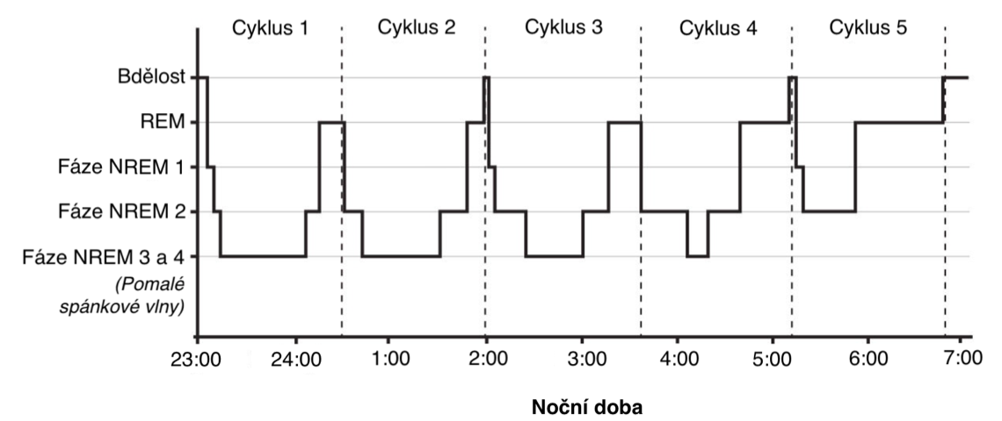
ARCHITEKTURA SPÁNKU
Architektura spánku (Walker, 2018; str. 57)

Slide 15
CIRKADIÁNNÍ RYTMUS A SPORTOVNÍ VÝKON
Načasování vrcholu fyzického výkonu se může lišit na základě jeho kondiční, koordinační či psychologické náročnosti.
Ranní výkonnostní deficit.
Maximální fyzický výkon se nachází v době vrcholu bazální teploty a před započetím produkce melatoninu.
Bazální teplota dosahuje nejvyšších hodnot odpoledne, u večerních o chronotypů o 2,5 h později než u ranních (podobné u melatoninu).
Ideální doba pro zařazení PA dle CR je 16:00–18:30 h.
Kognitivní výkon se snižuje s hromaděním fyziologické únavy.

Slide 16
Chronotyp jako součást profilu sportovce, ověřování v čase.
Trénovat ve fázi dne, kdy sportovci dosahují lepšího výkonu (dle chronotypu) → maximalizace adaptace (lepší tréninkový stimul)
Znám čas soutěže → Časově specifický trénink.
Adaptační a aklimatizační tréninky (na dostatečném světle).
Aklimatizační trénink ne příliš pozdě, aby nenarušil kvalitu spánku, regenerační a adaptační procesy.
Faktor motivace může výsledný výkon ovlivnit více než samotné načasování.

Slide 17
CIRKADIÁNNÍ RYTMUS, SPÁNEK A REGENERACE
Pro udržení výkonu a optimální průběh adaptačních a regeneračních procesů je nezbytné se vyhnout desynchronizaci cirkadiánního rytmu!
Intenzivní zatížení pozdě večer u ranních chronotypů a naopak brzy ráno u večerních chronotypů → možný negativní vliv na regenerační procesy, rozvoj únavy a narušení spánku.
V případě že je načasování zatížení do extrémních časů nezbytné, dodržovat pravidla spánkové hygieny, vystavovat se pro probuzení světlu atd.
Z pohledu zkvalitnění regeneračních procesů je třeba dbát na dostatečný a kvalitní spánek a synchronizaci CR.

Slide 18
Optimalizace funkce cirkadiánního rytmu
Pravidelnost a respektování přirozených podmínek (světlo-tma)
Výživa (pravidelnost, časově omezené okno)
PA (vyhnout se extrémním časům a době biologické noci)
Spánek (pravidelný spánkový režim, spánková hygiena – viz dále)
Světlo (harmonie s přirozeným cyklem světlo-tma)

Slide 19
Spánková hygiena
Dostatečná délka spánku
Pravidelný spánkový režim
Nezařazovat power nap v odpoledních hodinách
Optimální prostředí pro spánek (zatemněná, vyvětraná, tichá ložnice, …)
Eliminace modrého světla před spaním
Vyřadit kofein v odpoledních hodinách
Alkohol (zkracuje REM fázi spánku)
Výživa (pozor na nízký EP, S+B optimalizují spánek)

Slide 20
Referenční seznam
ADAN, Ana, Simon N. ARCHER, Maria Paz HIDALGO, Lee DI MILIA, Vincenzo NATALE a Christoph RANDLER. Circadian Typology: A Comprehensive Review. Chronobiology International. 2012, (9), 1153-1175. ISSN 0742-0528. Dostupné z: doi:10.3109/07420528.2012.719971
AYALA, Victoria, Manuel MARTÍNEZ-BEBIA, Jose Antonio LATORRE, Nuria GIMENEZ-BLASI, Maria Jose JIMENEZ-CASQUET, Javier CONDE-PIPO, Anna BACH-FAIG a Miguel MARISCAL-ARCAS. Influence of circadian rhythms on sports performance. Chronobiology International. 2021, 38(11), 1522-1536. ISSN 0742-0528. Dostupné z: doi:10.1080/07420528.2021.1933003
FÁRKOVÁ, Eva, Jan M. NOVÁK, Denisa MANKOVÁ a Jana KOPŘIVOVÁ. Comparison of Munich Chronotype Questionnaire (MCTQ) and Morningness-Eveningness Questionnaire (MEQ) Czech version. Chronobiology International. 2020, 37(11), 1591-1598. ISSN 0742-0528. Dostupné z: doi:10.1080/07420528.2020.1787426
ILLNEROVÁ, Helena, Alena SUMOVÁ. Vnitřní časový systém. Interní medicína, 2008, 10(7 a 8), 350-352. Dostupné z http://www.solen.cz/pdfs/int/2008/07/09.pdf
MONTARULI, Angela, Lucia CASTELLI, Antonino MULÈ, Raffaele SCURATI, Fabio ESPOSITO, Letizia GALASSO a Eliana ROVEDA. Biological Rhythm and Chronotype: New Perspectives in Health. Biomolecules. 2021, 11(4). ISSN 2218-273X. Dostupné z: doi:10.3390/biom11040487
ROENNEBERG, Till a Martha MERROW. Circadian clocks — the fall and rise of physiology. Nature Reviews Molecular Cell Biology. 2005, 6(12), 965-971. ISSN 1471- 0072. Dostupné z: doi:10.1038/nrm1766
SUNI, Eric a Abhinav SINGH. How Much Sleep Do We Really Need?. Sleep Foundation. 10.3.2021. Dostupné z: https://www.sleepfoundation.org/how-sleep-works/how-much-sleep-do-we-really-need
WALKER, Matthew P. Proč spíme: odhalte sílu spánku a snění. Přeložil Filip DRLÍK. V Brně: Jan Melvil Publishing, 2018. Pod povrchem. ISBN 978-80-7555-050-7.

